Slide 1
Tömegtermelés vagy állományvédelem? Új digitalizálási gyakorlat az Országos Széchényi Könyvtárban
Mészáros Tamás 2022.

Slide 2
Előadás tartalma:
Tartalomszolgáltatás
Nemzeti könyvtár feladatai a digitalizálás kapcsán
Digitalizálás tervezése, munkafolyamata
Digitalizálandó dokumentumok
Állományvédelem
A kettősség megoldása

Slide 3
Nemzeti könyvtár feladatai a digitalizálás kapcsán
Az Országos Széchényi Könyvtár számára a digitalizálás kettős feladatot jelent. Megőrzést és szolgáltatást.
Fontos megjegyezni:
A nemzeti könyvtár gyűjteménye a kulturális örökség része;
dokumentumai muzeális védelem alatt állnak;
köteles épségben megőrizni, szakszerű kezelésükről, megóvásukról gondoskodni;
a társadalmi igények kiszolgálása érdekében biztosítani kell a hozzáférést a tartalmakhoz.

Slide 4
Nemzeti könyvtár feladatai a digitalizálás kapcsán
30/2014 EMMI
8. § (1) 1. a hozzáférhetőség széles körű biztosítása és a hosszú távú megőrzés érdekében digitalizálási terv alapján digitalizálja a gyűjteményében lévő könyvtári dokumentumokat,
8. § (1) 4. koordinálja a könyvtári dokumentumok digitalizálását, működteti a könyvtárak által megküldött elektronikus (digitalizált) dokumentumok nyilvántartását, gondoskodik a dokumentumok hosszú távú archiválásáról, a dokumentumokat a megküldő könyvtár által meghatározott korlátozások figyelembevételével szolgáltatja,
9.§ (2) 6. elektronikus könyvtári dokumentumot készít (digitalizál), amelynek elektronikus másolatát - a használatára vonatkozó korlátozások meghatározásával -, továbbá az azonosításához szükséges metaadatokat nyilvántartás, archiválás céljából megküldi a nemzeti könyvtárnak,

Slide 5
Digitalizálási szempontok, célok:
Kétféle digitalizálást valósítunk meg az OSZK-ban:
Tömeges, üzemszerű digitalizálás;
műtárgydigitalizálás (nagyobb állományvédelmi körültekintést igénylő dokumentumok)
állományvédelmi és szolgáltatási szempontok együttes figyelembe vétele;
mind minőségi, mind mennyiségi értelemben növekedés;
a felhasználók szélesebb körének elérése;
digitális objektumok közzétételének folyamatos biztosítása.

Slide 6
Megoldandó feladat
IDŐ
MENNYISÉG
MINŐSÉG
ÁLLOMÁNYVÉDELEM

Slide 7
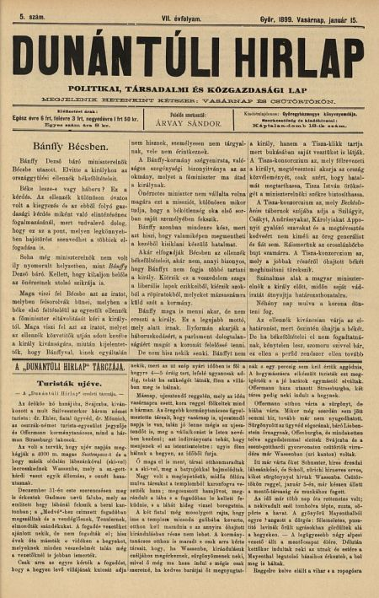
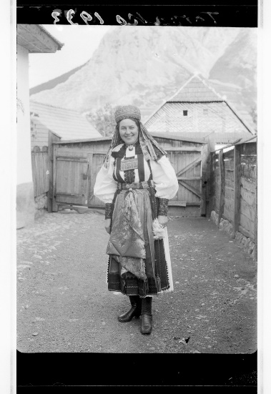
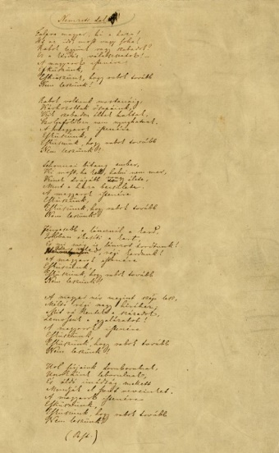
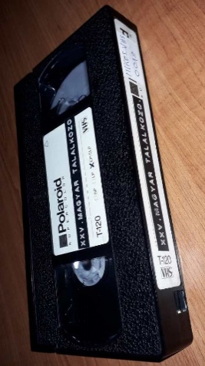
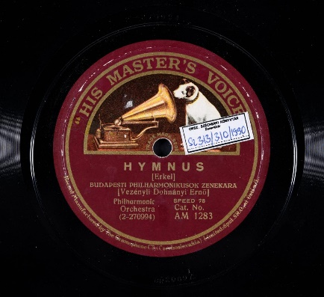
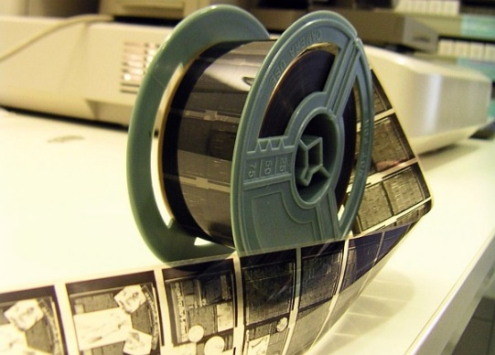
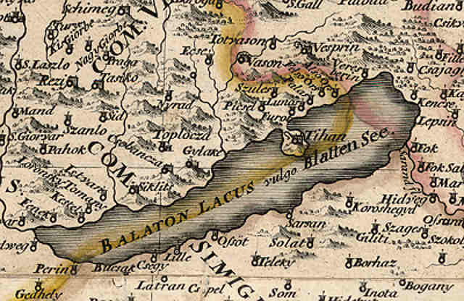
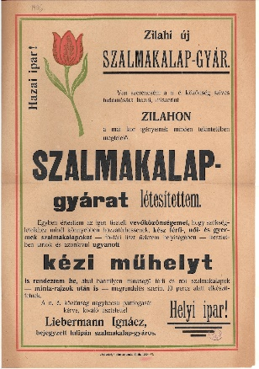
Digitalizálandó dokumentumok
könyv
régi nyomtatvány
periodika
plakát
fotó
kézirat
videokazetta
hanglemez
mikrofilm
térkép
kisnyomtatvány

Slide 8
Dokumentumtípusok szerinti megoszlás

Slide 9
Dokumentumtípusok szerinti megoszlás II.

Slide 10
Digitalizáló eszközök
Eszközbeszerzéseknél:
műtárgyvédelmi szempontok (dokumentumtípusok)
termelékenységi szempontok
Eszközparkba való integrálhatóság az új gépek beszerzése esetén
Eszközpark karbantartása (költségek, tervezett kiesés a digitalizálási munkában)
Eszközök várható élettartam (költségek tervezése)
Elengedhetetlen a munkafolyamathoz szükséges szoftver és szakértelem

Slide 11
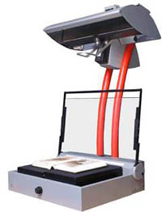
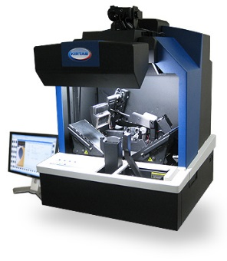
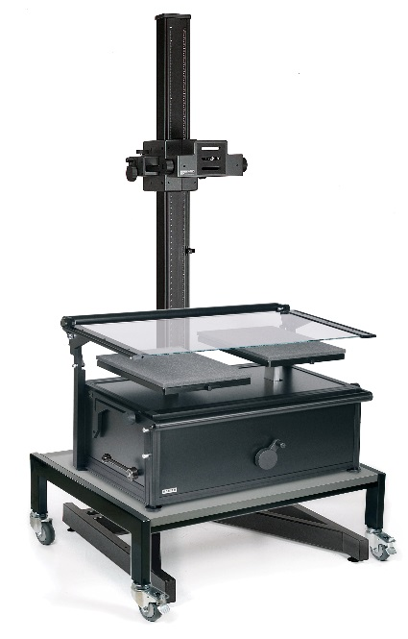
Eszközpark
Felsőkamerás vonalszkennerek
Robotszkennerek
Fotóállomások
Síkágyas szkennerek

Slide 12
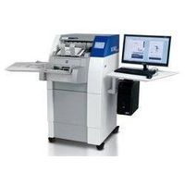
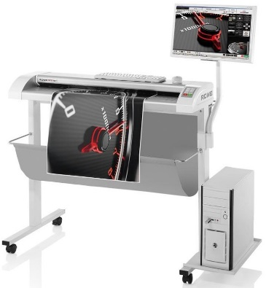
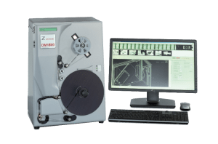
Eszközpark bemutatása II.
Lapadagolós szkenner
Plakátszkenner
Microfilm szkennerek

Slide 13
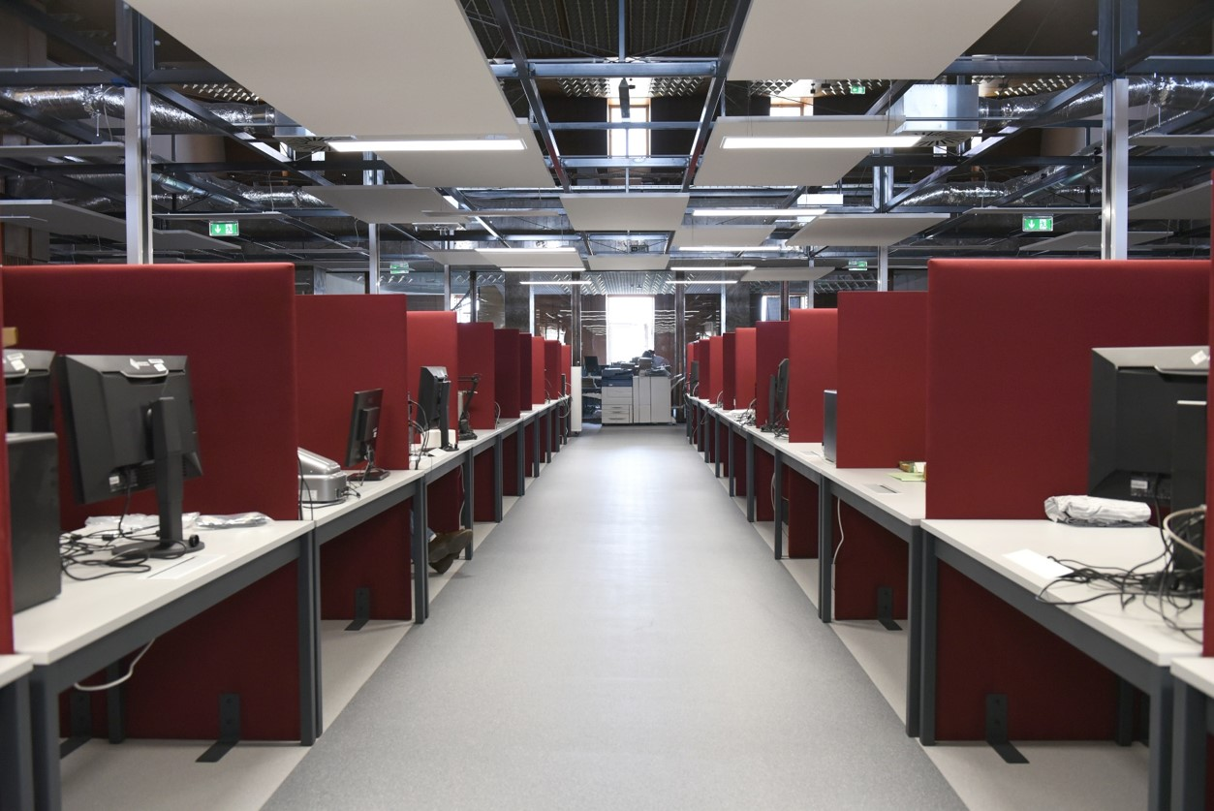
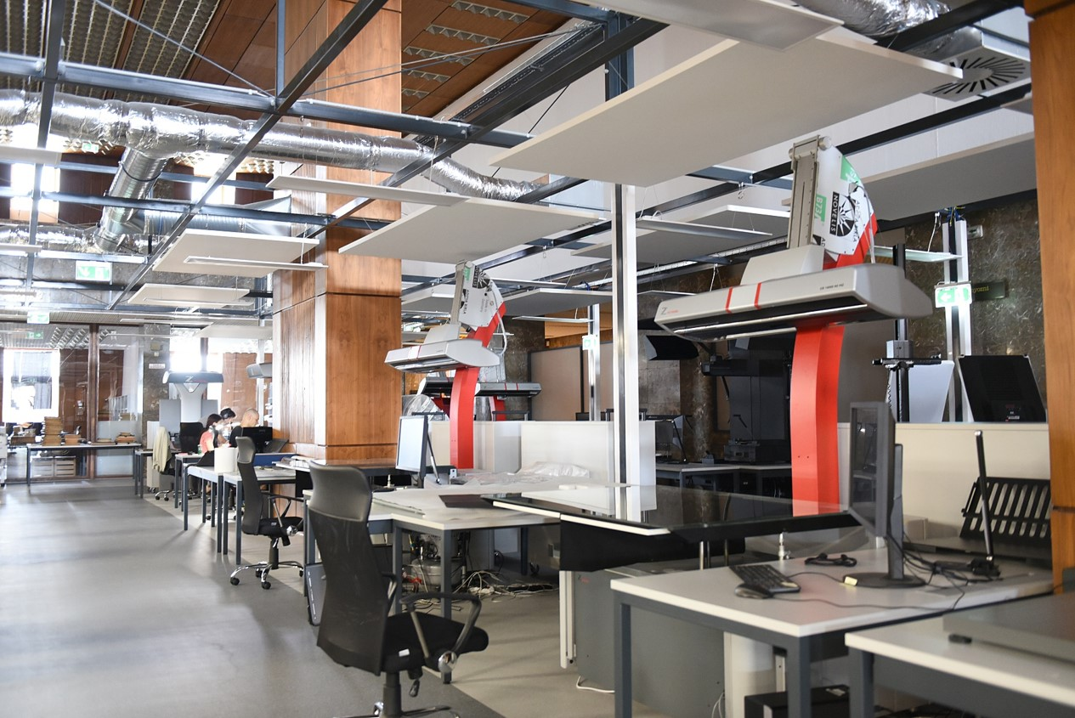
Digitalizáló Központ bemutatása
Országos Széchényi Könyvtár központi épületének 8. emeletén, mintegy 1000 m²-en került átadásra;
a közbeszerzési eljárás során a hangsúly elsősorban a dokumentumkímélő másolást végző gépek beszerzésére helyeződött;
a digitális objektumok technikai feldolgozását biztosító hardver-és szoftverkörnyezet is kialakításra került;
klimatizált térben, külön raktári hely kialakításával;
állományvédelmi eszközök beszerzésével pl.: savtalanítógép, dobozkészítőgép;

Slide 14
Szoftverkörnyezet:
Szoftveresen a digitalizálási munkafolyamatok teljes körű támogatása a cél:
a szkenneléstől;
a szolgáltatásra kész elektronikus változatok előállításáig;
a kapcsolat biztosítása az állományvédelmi előkészítő folyamatokkal;
a bibliográfiai adatokat szolgáltató könyvtári rendszerrel;
a megrendeléskezelő adatbázissal;
a hosszútávú megőrzést biztosító digitális raktárral;
valamint a tartalomszolgáltató rendszerekkel.

Slide 15
Projekt tervezése
Gyűjteményrész/dokumentumok kiválasztása
Példánykiválasztás
Állományvédelem (előtte – utána fontos)
Fizikai és IT környezet
Minőségirányítási rendszer felállítása
SIP csomag meghatározása
HTM – AIP csomag meghatározása
Szolgáltatáspolitika – DIP csomag meghatározása
Digitalizálási terv készítése
Képzések

Slide 16
Felmérés - A dokumentumok állapotának és veszélyeztetettségének felmérése és értékelése digitalizálás előtt

Slide 17
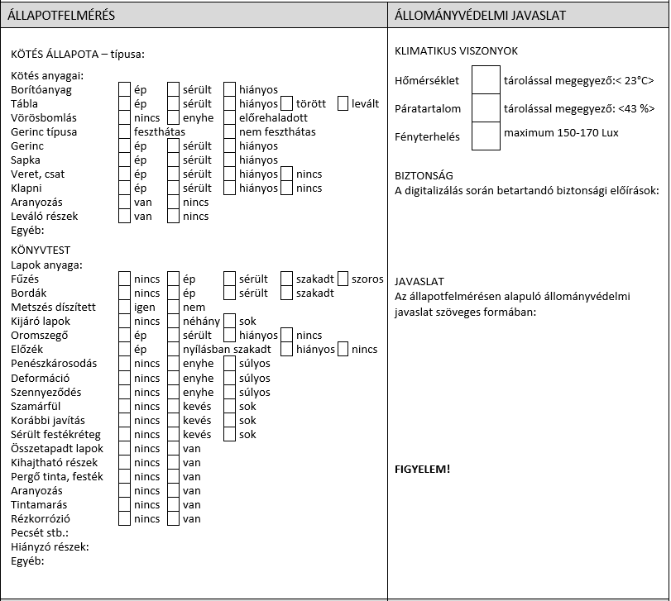
Adatlap

Slide 18
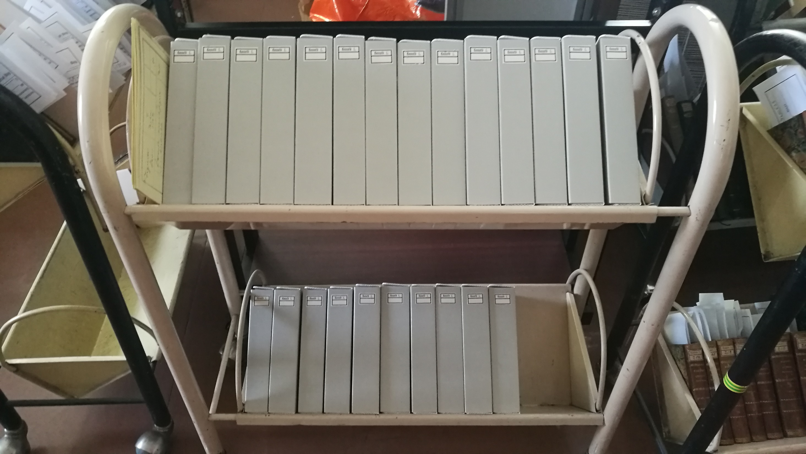
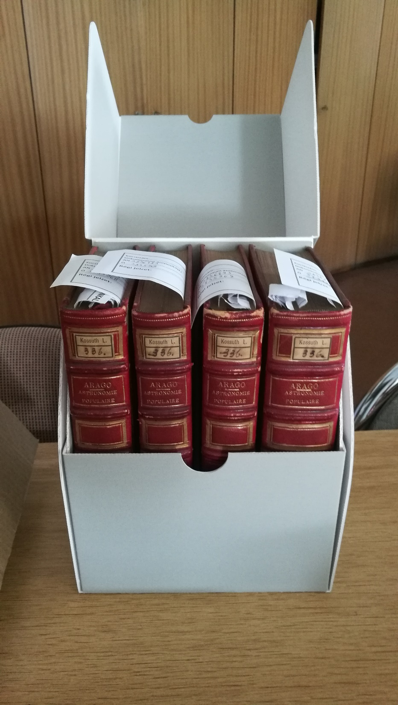
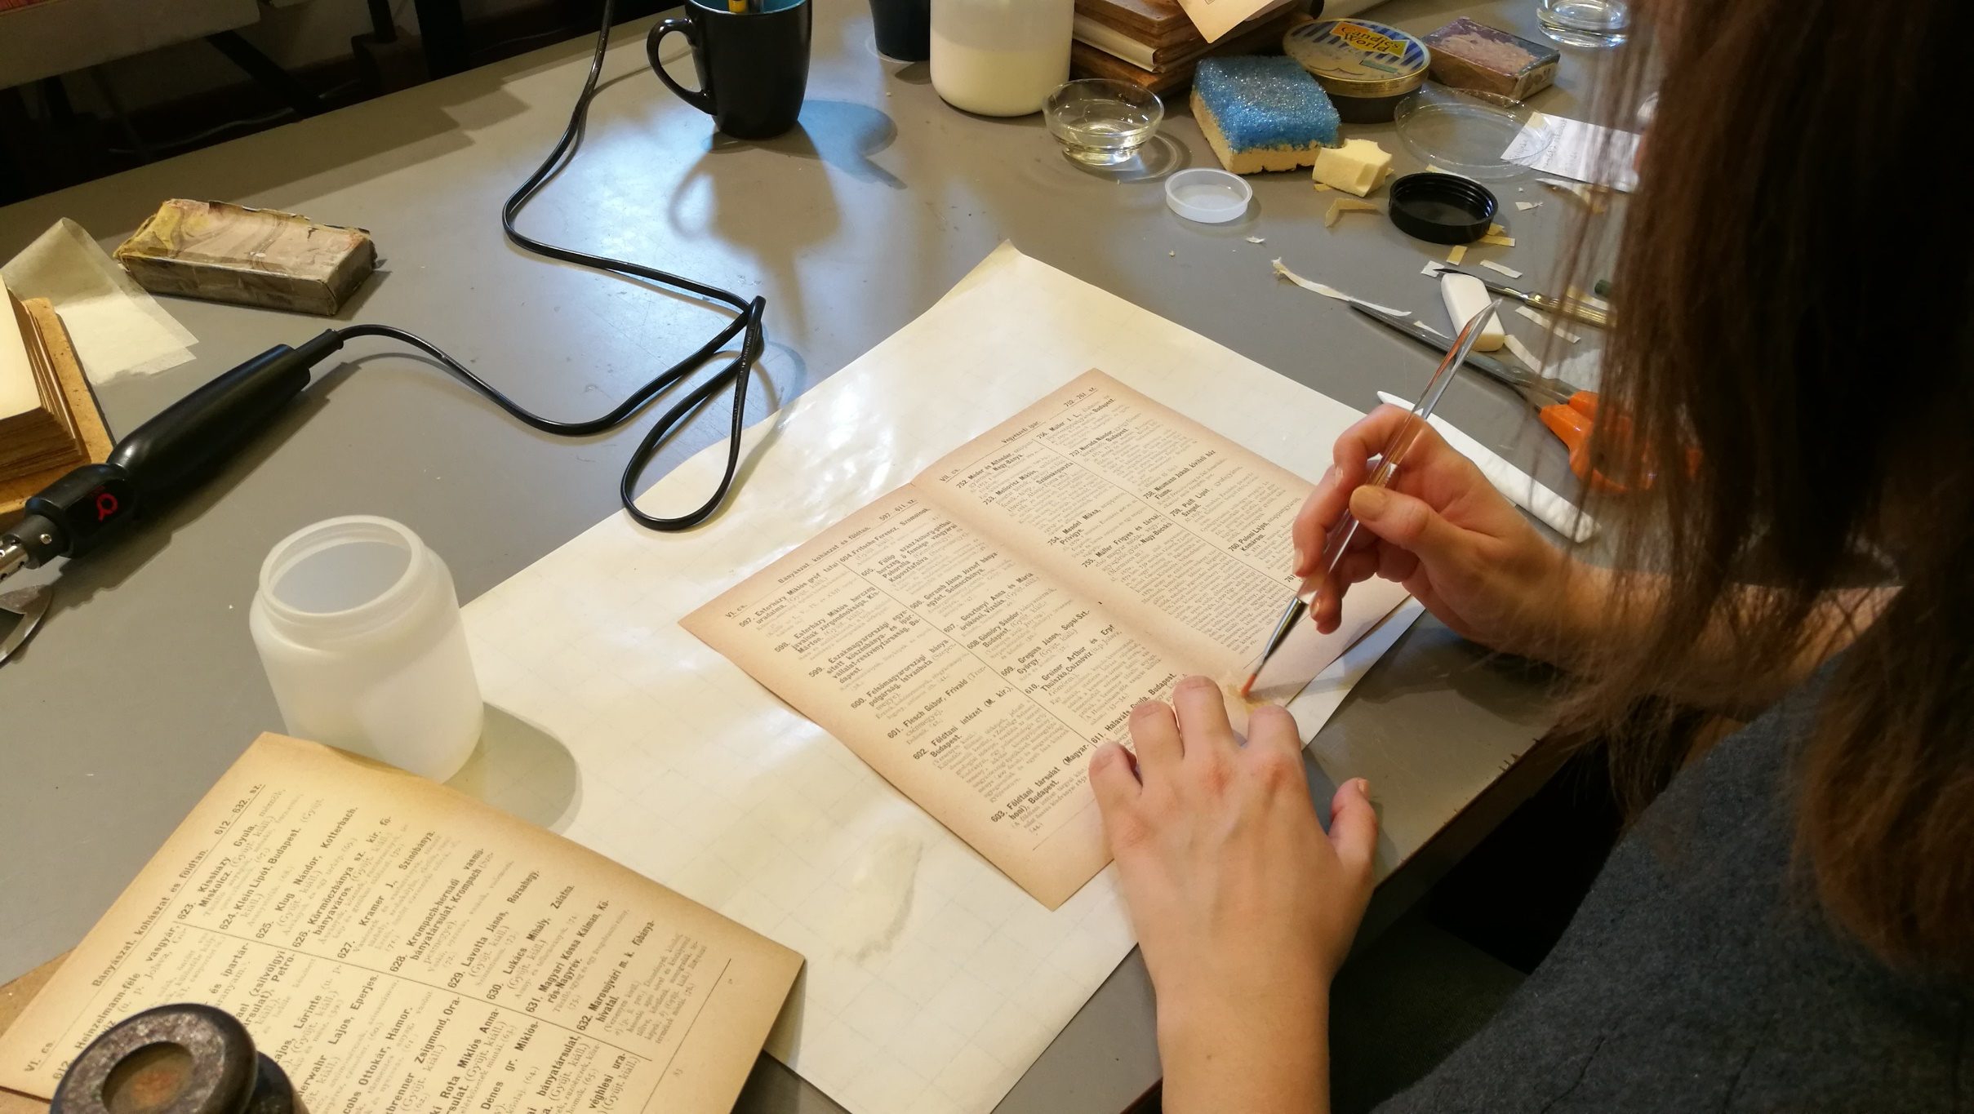
Kossuth Lajos könyvtárához tartozó kötetek feldolgozása
Kossuth Lajos könyvtárához tartozó kötetek állapotfelmérése;
portalanítása, tisztítása, javítása (kötés szétbontása);
előkészítése a digitalizálásra;
digitalizálása (ideiglenes meghajtóra, amíg nincs feldolgozva);
kötésjavítása, állapotkonzerválása;
formai és tartalmi feltárás, elektronikus állománybavétel;
tartalomszolgáltatás megtervezése;
a digitális objektumok megőrzése és szolgáltathatóvá tétele;
online közzététel (nagyságrendileg 2000 kötet).

Slide 19
Digitalizálás (a gépeken és a szoftvereken túl)
Képzések biztosítása a kollégák számára;
digitalizálási elvek rögzítése;
minőségirányítási rendszer bevezetése;
az állományvédelmi feladatok beépítése a digitalizálási folyamatokba;
HTM elvek meghatározása;
szolgáltatások racionalizálása;
projektalapú működés felállítása;
digitalizálási stratégia megalkotása.

Slide 20
Digitális tartalomszolgáltatás
Milyen céllal, milyen igények kielégítése érdekében?
Milyen dokumentumtípus? Milyen felhasználásra?
Szerzői jogi kérdések figyelembe vétele;
technikai megvalósítás lehetőségei.

Slide 21
A Pray-kódex díszmásolatának
készítése
Tóth Zsuzsanna
2022. Január 21.
Notes:
A kutatások során összegyűjtött adatok és információk alapján, ha akarnánk el lehetne készíteni egy kódex. És mi akartuk! Az apropója tavaly összel Ferenc pápa magyarországi látogatása volt. Az OSZKt kérték fel, hogy készítse el az ország ajándékát a pápa részére. A Pray kódexre estt választás. Többek között azért, mert ebbn található az első ismert magyar nyelven íródott szöveg.

Slide 22
Felhasznált irodalom
Dancs Szabolcs A V4 országok könyvtárosainak válaszai a digitális kor kihívásaira [elektronikus dok.]. - In: Könyvtári Figyelő 2016. 4. szám , (http://ki2.oszk.hu/kf/2016/12/a-v4orszagok-konyvtarosainak-valaszai-a-digitalis-kor-kihivasaira/ Hozzáférés: 2018.
Orbán Anna INFORMÁCIÓS TÁRSADALOM– INFORMATIKAI STRATÉGIÁK. - In: Tudományos Közlemények 17. (2007. április) p. 193-197.
Fehér Könyv: Módszertani útmutató a közgyűjteményi kulturális örökség digitalizálásához és közzétételéhez [elektronikus dok.]. - https://digitalizalasiterv.oszk.hu/wp-content/uploads/sites/55/2020/03/feher_konyv_0.pdf/ Hozzáférés: 2020. 09. 28.)
Horváth Péter - Koltay Tibor Digitális könyvtárak és projektek : Tanulmány [elektronikus dok.]. – http://www.bibl.uszeged.hu/porta/szint/tarsad/konyvtar/ekonyvt/digkvt/html/tbev.htm (Hozzáférés: 2018. 11. 12.)
Molnár László Az információs társadalom felé [elektronikus dok.]. - http://www.inco.hu/inco6/global/cikk0h.htm (Hozzáférés: 2018. 11. 06.)
Nemzeti Digitális Könyvtár [elektronikus dok.] https://web.archive.org/web/20121019234347/http://www.ndk.cz/narodni-dk , Hozzáférés: 2018. 11. 11. )
Magyarország kormánya Közgyűjteményi Digitalizálási Stratégia 2017-2025 [elektronikus dok.] http://www.kormany.hu/download/9/ac/11000/K%C3%B6zgy%C5%B1jtem%C3% A9nyi%20Digitalizl%C3%A1si%20Strat%C3%A9gia_2017-2025.pdf (Hozzáférés: 2018.10.24.)
Prókai Margit A Szlovák Nemzeti Könyvtár sikeresen befejezte a digitalizálási projektet [elektronikus dok.] http://humanus.bibl.u-szeged.hu/human/cikk-mokka , (Hozzáférés: 2018. 11. 11.)
Köszönöm a figyelmet!

